Slide 1
Mamo
高等工程学院： 邓以诚
张浥东
刘一帆
李丽林

Slide 2
一、APP功能介绍
二、APP编写历程
三、APP内部解读与最终效果
Mamo

Slide 3
一、APP主要功能
备忘录功能
对已经分类的事件进行细致的提醒
自定义备忘录功能，则是对那些没有分类的事件，进行个性化补充(用户反馈添加)
Mamo

Slide 4
一、APP优化功能
将提醒事物分为不同类别，每种事物有各自独特的提醒模式。（例如我要添加体育类提醒下周要马拉松长跑，app会自动在不同的阶段，比如说在身体状态准备阶段（考虑饮食、运动量等因素）、赛前物品准备阶段、赛前临时提醒阶段、赛后体力恢复阶段等，智能跟踪全程提醒。
模块化、经验化的事物提醒将大大缩短用户的操作时间，精心完善的简单操作大大提高了用户的体验度，改变了以往备忘录软件冗杂的界面与功能带来的操作麻烦费时、软件流畅性减弱等缺点
这些事物的类别会随着用户的反馈而不断完善，并在app软件版本更新中体现出来。
Mamo

Slide 5
邓以诚
数据库
窗体
用户反馈
UI风格设计
刘一帆
通知推送部分
应用各部分连接
设置界面
任务分工
张浥东
数据库
通知推送优化
窗体
各部分链接
李丽林
UI布局设计
图标制作
界面交互
Mamo

Slide 6
Databases
事件数据库
由提醒事件的名字、编号（码）、提醒时间、对应的通知提醒的码（外码）组成。
Message（通知提醒）数据库
由通知编号（码）、通知时间组成。

Slide 7
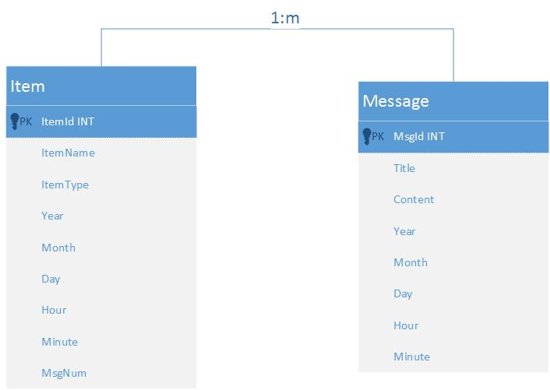
数据库实体联系图
Mamo

Slide 8
2 2 2 1
Two Activities
Two Background Receivers
One Polling Control Class(轮询控制类)
Two Services
MainActivity, AddItemActivity
ItemNotificationService, MyNotficationService
BootBroadcastReceiver, AlarmReceiver
PollingUtils
Mamo

Slide 9
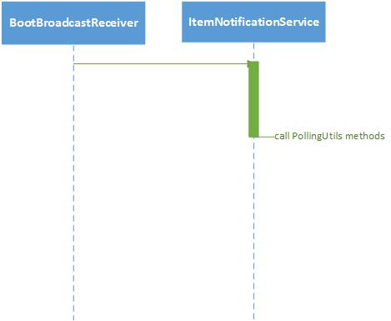
开机启动的活动序列图
Mamo

Slide 10
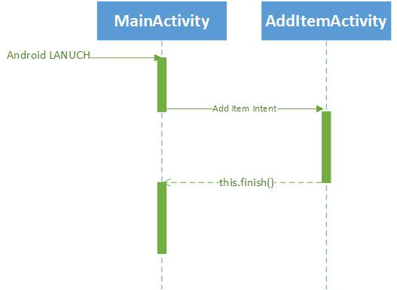
用户界面活动序列图
Mamo

Slide 11
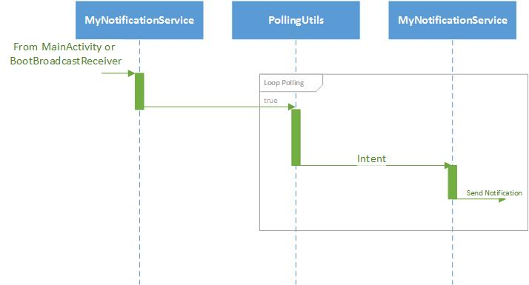
通知栏消息的活动序列图
Mamo

Slide 12
Feedback From Users
因为这个软件的“命门”就在于通知类型的扩充，所以用户的feedback尤为的重要，由于考虑到用户使用app没有必要注册账户，同时增加账户模块与实时联网模块大大增加软件的运行与维护成本，我们没有办法长期搭建自己的主机与服务器，我们采取了异于现在大部分软件冗杂反馈方式的方法。
用户只需在反馈页面输入意见，然后软件会自动以邮件方式将意见发送至开发者邮箱，我们通过反馈意见就可以在新版本中添加事物类型。

Slide 13
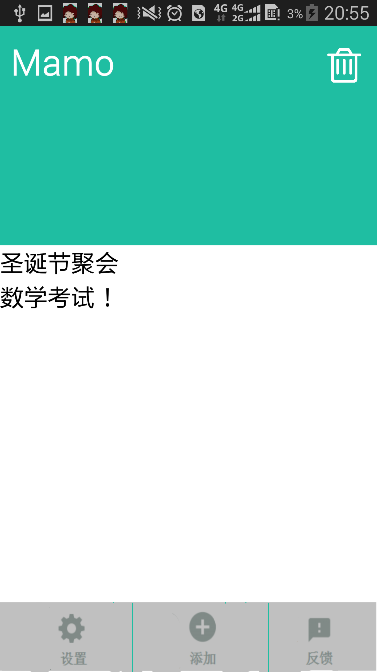
UI设计
平面化
栅格化
三色极简
拒绝特效

Slide 14
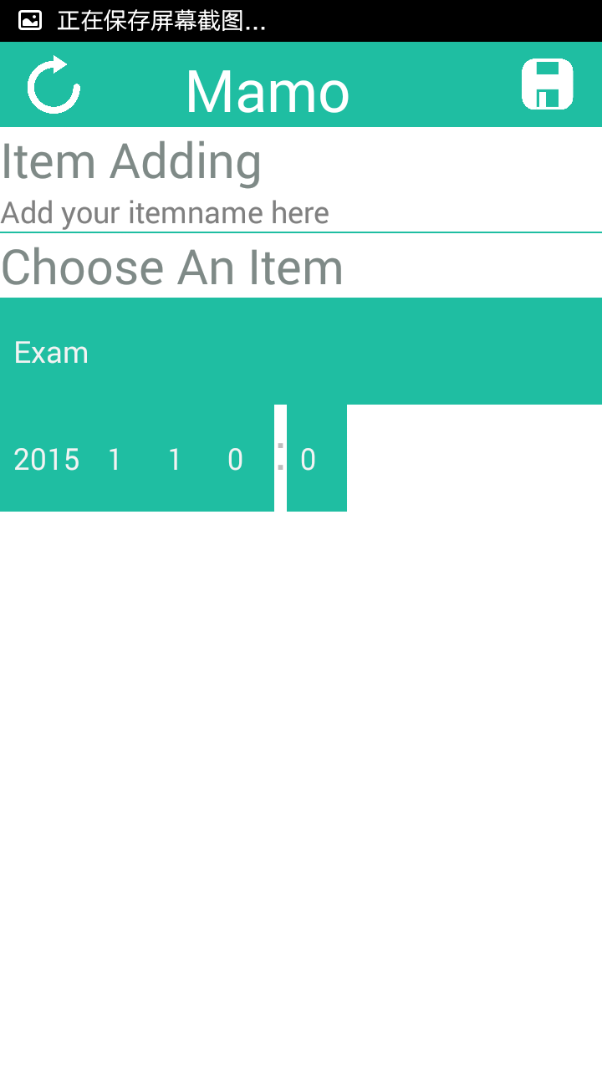
添加事件界面
Mamo

Slide 15
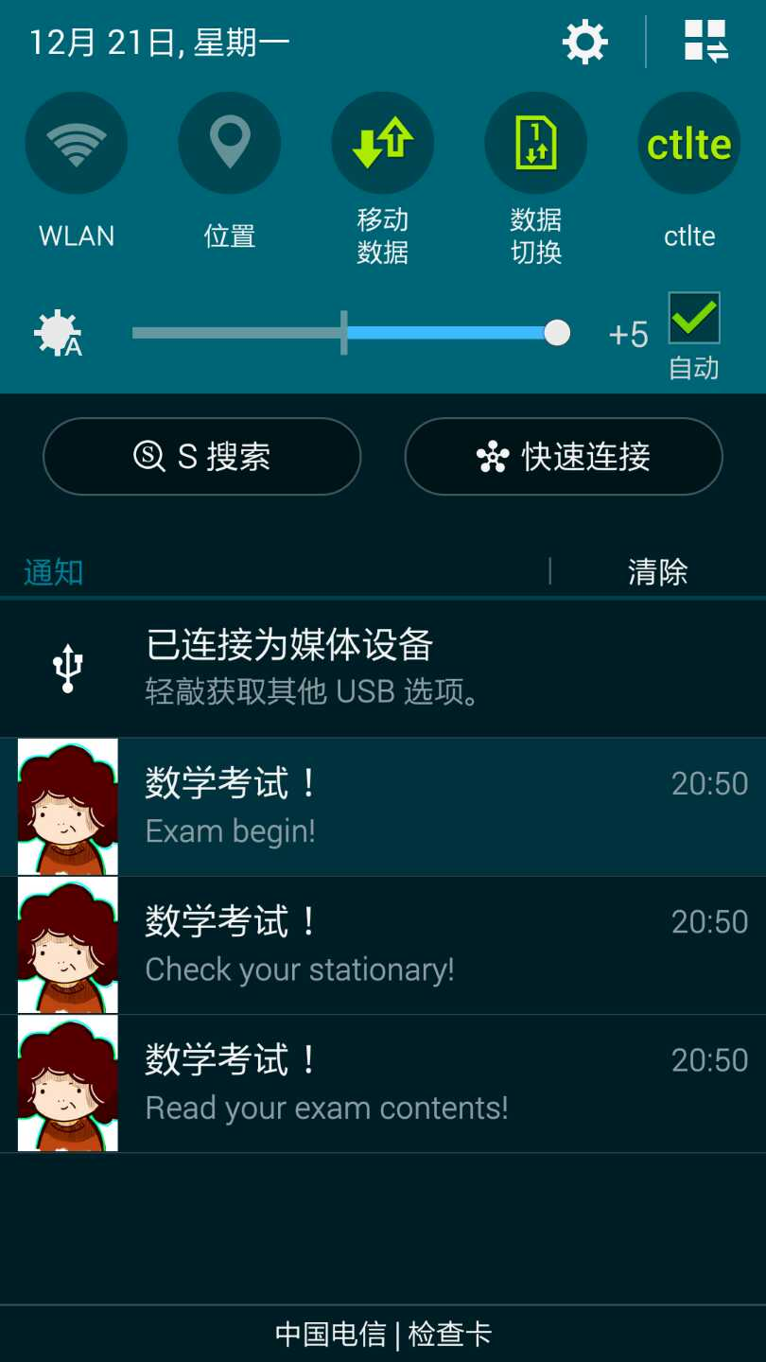
通知效果
Mamo

Slide 16
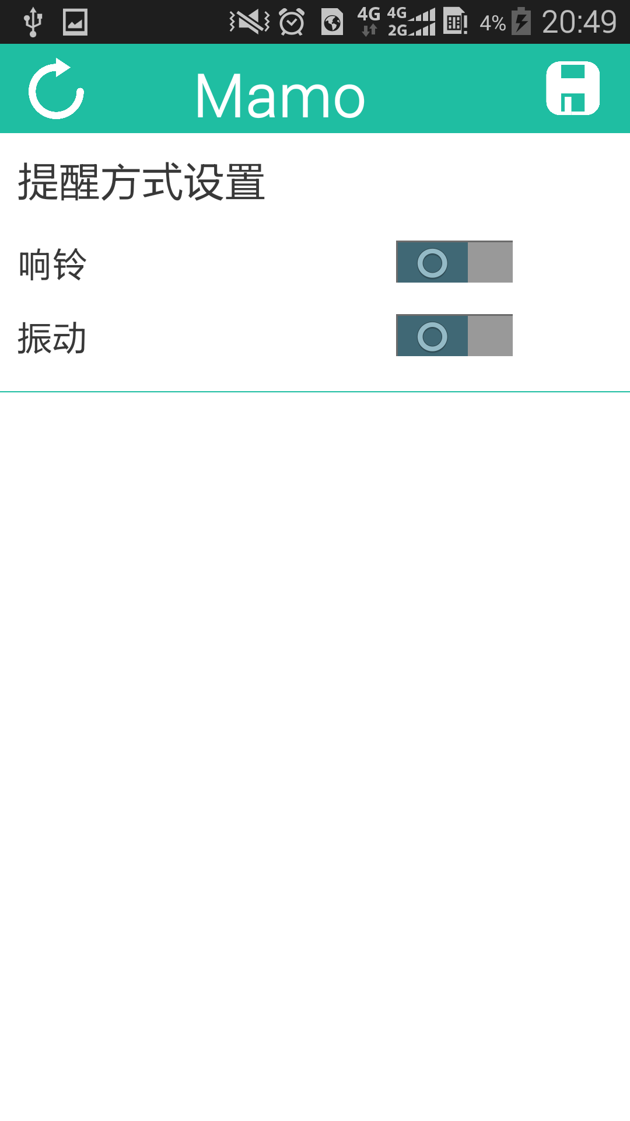
设置界面
Mamo

Slide 17
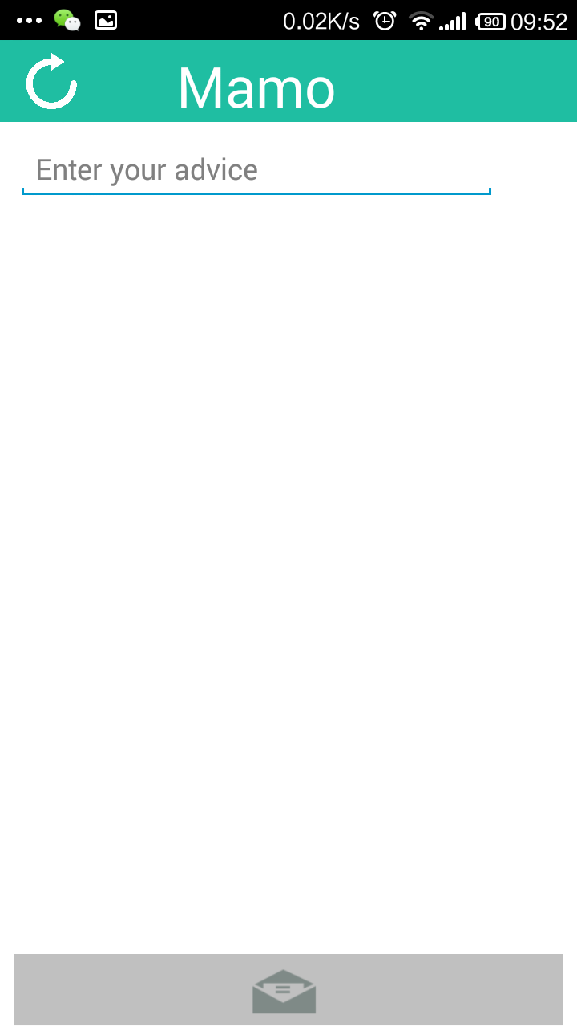
用户反馈界面
Mamo

Slide 18
Thank You For Listening!
Mamo

